Slide 1

第6章 控制系统的误差分析
本章的基本内容：
6.1 稳态误差的基本概念
6.2 输入引起的稳态误差
6.3 干扰引起的稳态误差
6.4 减小系统误差的途径
6.5 动态误差系数
控制工程基础

Slide 2
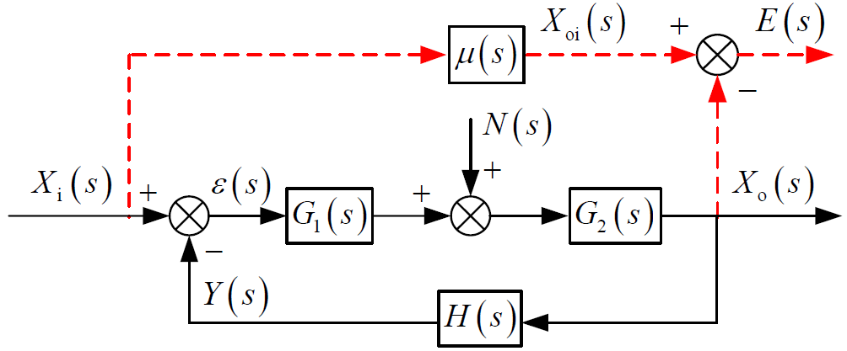






6.1 误差和偏差的概念
－系统输入
－干扰
－实际的系统输出
－误差
－希望的系统输出
－偏差
控制工程基础

Slide 3



6.1 误差和偏差的概念
误差 :
系统希望的输出量和实际的输出量之差。
误差信号的稳态分量称为稳态误差(或静态误差)，记作e_{ss} 。
偏差 :
输入信号与反馈信号之差。
系统的误差和偏差一般情况下并不相同。
控制工程基础

Slide 4
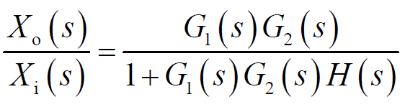
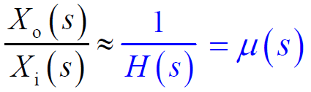


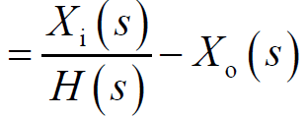
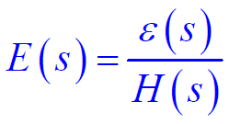


误差和偏差的关系
当 ,
(假设反馈通道不存在干扰)
控制工程基础

Slide 5
误差和偏差的关系
对于实际的系统，H(s) 往往是一个常数。
求出了稳态偏差，也就得到了稳态误差。
对于单位反馈系统，偏差与误差相同，直接求
稳态偏差即可。
注意：上述结论成立的条件是反馈通道不存在干扰。
控制工程基础

Slide 6
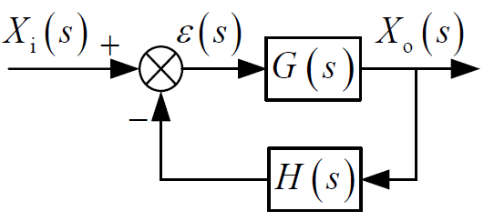
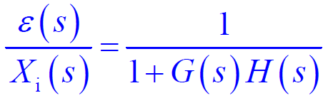
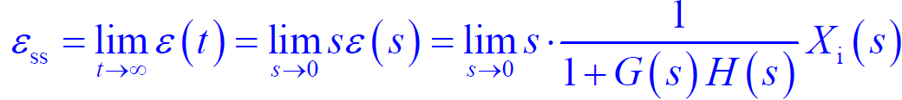
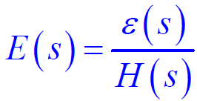
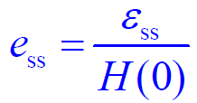
６.２ 输入引起的稳态误差
偏差传递函数：
稳态偏差：
由
得稳态误差：
稳态误差取决于系统结构参数和输入信号的性质。
控制工程基础

Slide 7
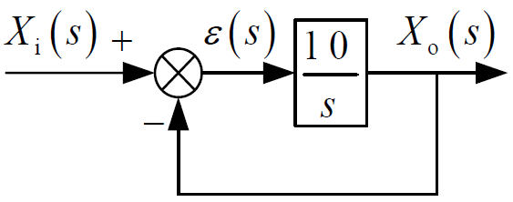
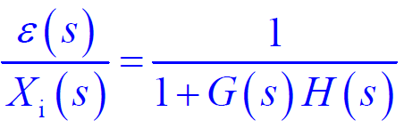
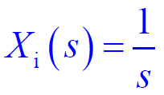
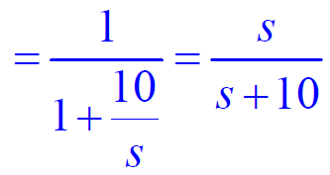
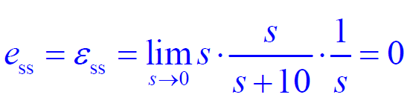
６.２ 输入引起的稳态误差
例1 求当x_{i}(t) = 1(t) 时的稳态误差。
解：
控制工程基础

Slide 8
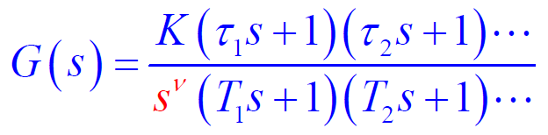



静态误差系数
单位反馈系统的开环传递函数：
系统的“型次” ：
—— 0 型系统
—— I 型系统
——II 型系统
控制工程基础

Slide 9
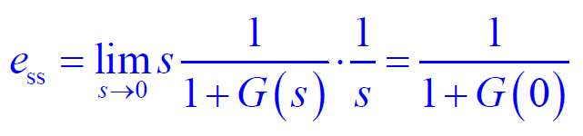

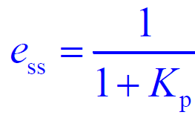
静态位置误差系数
对单位阶跃输入，系统的稳态误差为：
静态位置误差系数的定义：
则单位阶跃输入引起的稳态误差：
控制工程基础

Slide 10
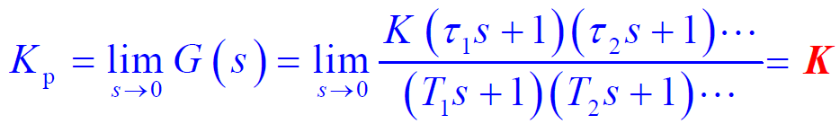
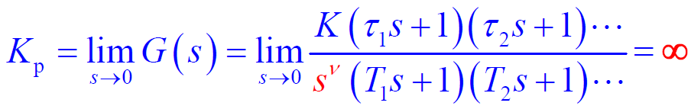
静态位置误差系数
对0型系统，
对I 型或高于I 型的系统，
控制工程基础

Slide 11
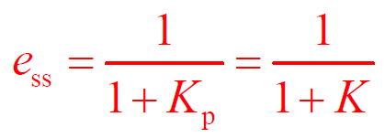
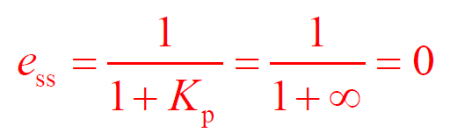
静态位置误差系数
单位阶跃输入引起的稳态误差：
对0型系统，
对I 型或高于I 型的系统，
控制工程基础

Slide 12
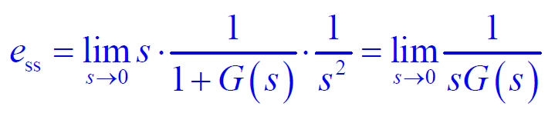

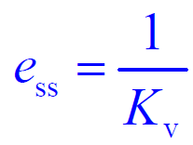
静态速度误差系数
对单位斜坡输入，系统的稳态误差为：
静态速度误差系数的定义：
则单位斜坡输入引起的稳态误差：
控制工程基础

Slide 13
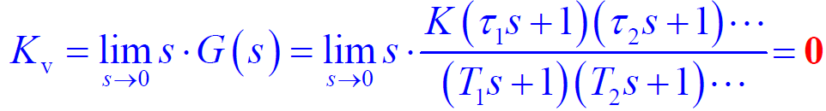
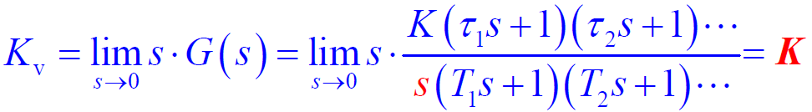
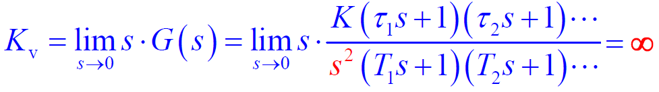
静态速度误差系数
对0型系统，
对I 型系统，
对II型系统，
控制工程基础

Slide 14
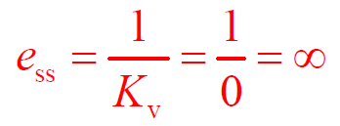
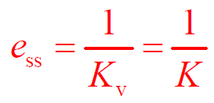
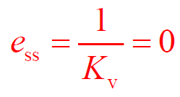
静态速度误差系数
单位斜坡输入引起的稳态误差：
对0型系统，
对I 型系统，
对II型系统，
控制工程基础

Slide 15
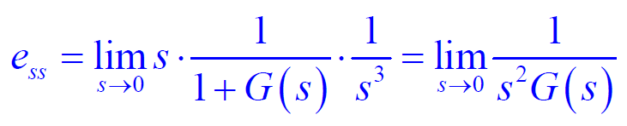

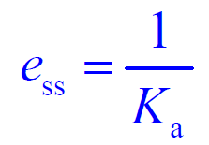
静态加速度误差系数
对单位加速度输入，系统的稳态误差为：
静态加速度误差系数的定义：
则单位加速度输入引起的稳态误差：
控制工程基础

Slide 16
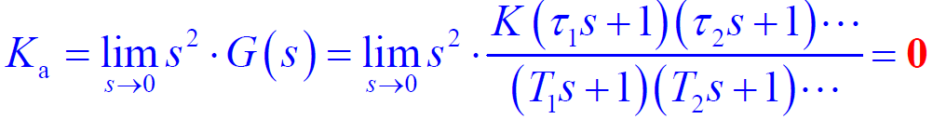
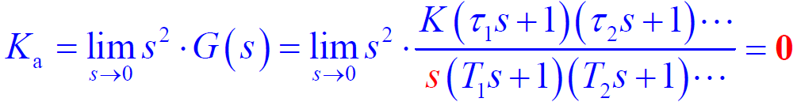
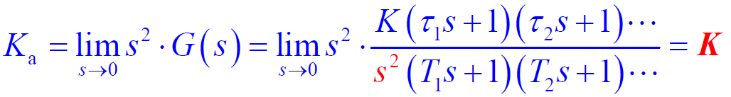
静态加速度误差系数
对0型系统，
对I 型系统，
对II型系统，
控制工程基础

Slide 17
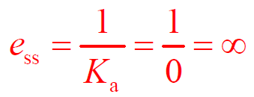
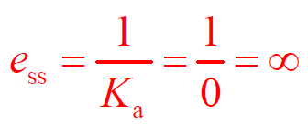
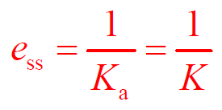
静态加速度误差系数
单位加速度输入引起的稳态误差：
对0型系统，
对I 型系统，
对II型系统，
控制工程基础

Slide 18
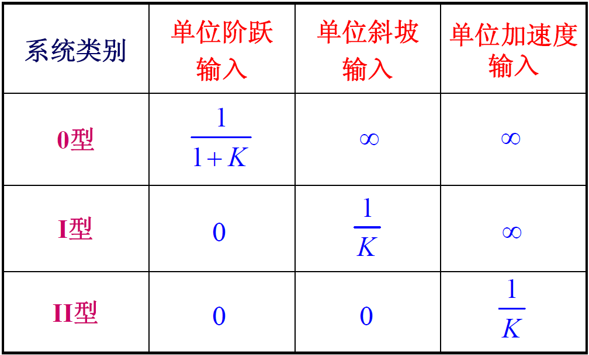
误差表
控制工程基础

Slide 19
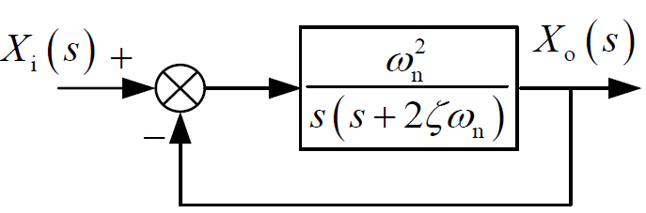

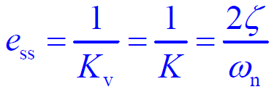

６.２ 输入引起的稳态误差
例２ 求在单位阶跃、单位斜坡、单位加速度输入时的稳态误差。
解：
该系统为I 型系统，且为单位反馈系统。
单位阶跃输入，
单位斜坡输入，
单位加速度输入，
控制工程基础

Slide 20
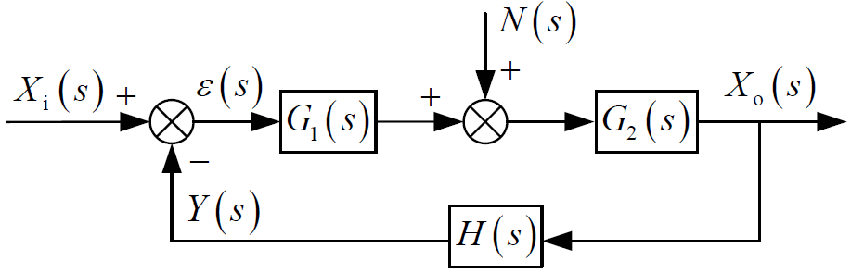
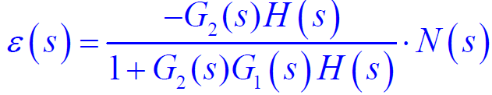

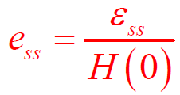
６.３ 干扰引起的稳态误差
偏差传递函数：
干扰引起的稳态偏差：
干扰引起的稳态误差：
控制工程基础

Slide 21
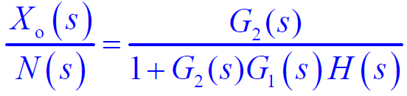
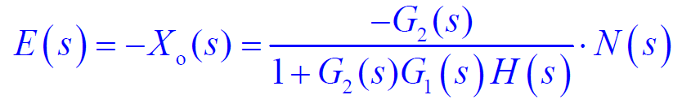
６.３ 干扰引起的稳态误差
也可以直接求由干扰引起的输出：
误差传递函数：
干扰引起的误差：
控制工程基础

Slide 22
稳态误差的求算
注意：
1.求系统稳态误差应首先判断系统的稳定性。
2.当求两个量同时作用时线性系统的偏差，
可利用叠加原理，分别求出每个量作用情
况下的偏差，然后相加求出。
控制工程基础

Slide 23
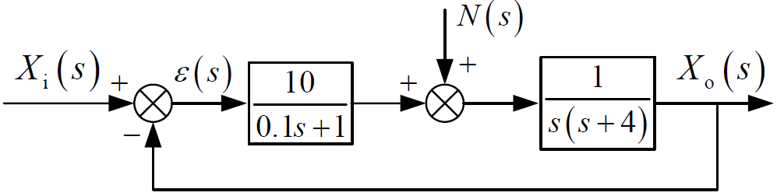
稳态误差的求算
例２ 某系统如下图所示，当x_{i} (t ) = t ⋅1(t ), n(t ) = 0.5⋅1(t )同时作用时，e_{ss}值为多少？
解：第一步，先判别稳定性。
根据劳斯判据该系统稳定。
控制工程基础

Slide 24
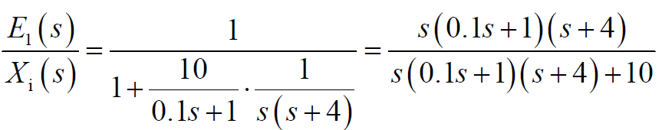

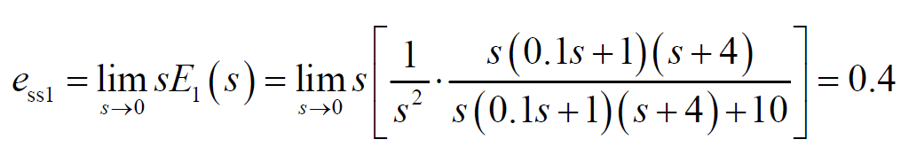
例２
第二步，求误差：
单位反馈系统的偏差即为误差。
输入引起的误差：
控制工程基础

Slide 25
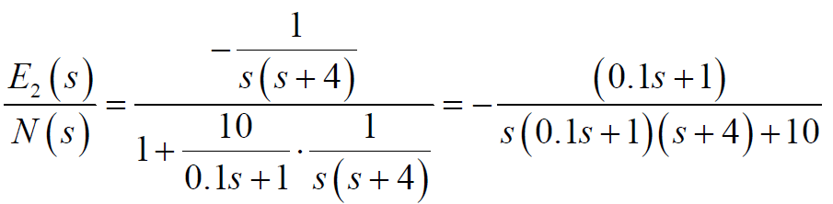


例２
干扰引起的误差：
总稳态误差：
控制工程基础

Slide 26

稳态误差的求算
例３ 某系统如下图所示，当x_{i} (t ) = 1(t ), n(t ) = 1(t )同时作用时，e_{ss}值为多少？
解：第一步，先判别稳定性。
该系统为一阶系统，只要K₁ > 0, K₂ > 0,
系统就稳定。
控制工程基础

Slide 27


例３
第二步，求误差：
单位反馈系统的偏差即为误差。
输入引起的稳态误差：
干扰引起的稳态误差：
控制工程基础

Slide 28



例３
总稳态误差：
K₁ 越大, 稳态误差越小。可用
代替K₁ 。
选择K3，使系统具有一定的稳定裕量。同时，
其稳态误差为
控制工程基础

Slide 29


稳态误差的求算
例４ 某随动系统，电机的机电时间常数
忽略电机电枢电感，
R = 4Ω, K_{M} = 0.1N⋅m/A， K_{E}= 0.1V⋅s/rad
K₃ =10, K₁ =1V/rad, K₂ =1，
计算当
θ_{i} = 0.1t rad ⋅1（t）
及
M_{c} = 0.002N⋅m⋅1（t）
分别作用时，△θ的稳态值各为多少？
同时作用时， △θ的稳态值又为多少？
控制工程基础

Slide 30



例４
解：
控制工程基础

Slide 31





例４
(1)当θ_{i}(t)单独作用时，
控制工程基础

Slide 32






例４
(２)当M_{c} (t)单独作用时，
(３)当θ_{i}(t)和M_{c} (t)同时作用时，根据叠加原理，
控制工程基础

Slide 33



反馈通道干扰引起的稳态误差
误差传递函数：
干扰引起的误差：
无法消除系统频带以内的测量干扰带来的误差。
控制工程基础

Slide 34
６.4 减小系统误差的途径
(1)反馈通道的精度对于减小系统误差至关重要。反馈通道元部件的精度要高；
避免在反馈通道引入干扰。
(2)在系统稳定的前提下，
对于输入引起的误差，
增大系统开环放大倍数，提高系统型次；
对于干扰引起的误差，
在前向通道干扰点前加积分器, 增大放大倍数。
控制工程基础

Slide 35
６.4 减小系统误差的途径
(3)既要求稳态误差小，又要求良好的动态性能，只靠加大开环放大倍数或串入积分环节不能同时满足要求时，可采用复合控制（顺馈）方法对误差进行补偿。
补偿的方式可分为按干扰补偿和按输入补偿。
控制工程基础

Slide 36




按干扰补偿
令
控制工程基础

Slide 37





按输入补偿
所以
控制工程基础

Slide 38


６.5 动态误差系数
稳态误差相同的系统，误差随时间的变化未必相同。
误差随时间的变化——动态误差。
静态位置、速度、加速度误差系数相同，稳态误差相等；
但由于时间常数有差别，
过渡过程不同，误差随时间的变化不同。
控制工程基础

Slide 39



６.5 动态误差系数
对于单位反馈系统，输入引起的误差传递函数在s = 0
的邻域展开成台劳级数，并近似地取到n 阶导数项，
其具体求法可采用长除法。
控制工程基础

Slide 40
６.5 动态误差系数
定义上式中，
Κ₀ —动态位置误差系数；
Κ₁ —动态速度误差系数；
Κ₂ —动态加速度误差系数。
控制工程基础

Slide 41







动态误差的求算
例5 设单位反馈系统的开环传递函数为
试求输入为
时的系统误差。
解:
只要a₂≠0， 当t→∞时，e_{ss} →∞。
控制工程基础

Slide 42
第６章 作 业
６-１
６-５
６-１5
选做：6-2
控制工程基础

Slide 43
Chapter ６
THE END
THANK YOU
控制工程基础

